Slide 1
Infusion run 1RI03
Christopher Bate
08.03.2023

Slide 2
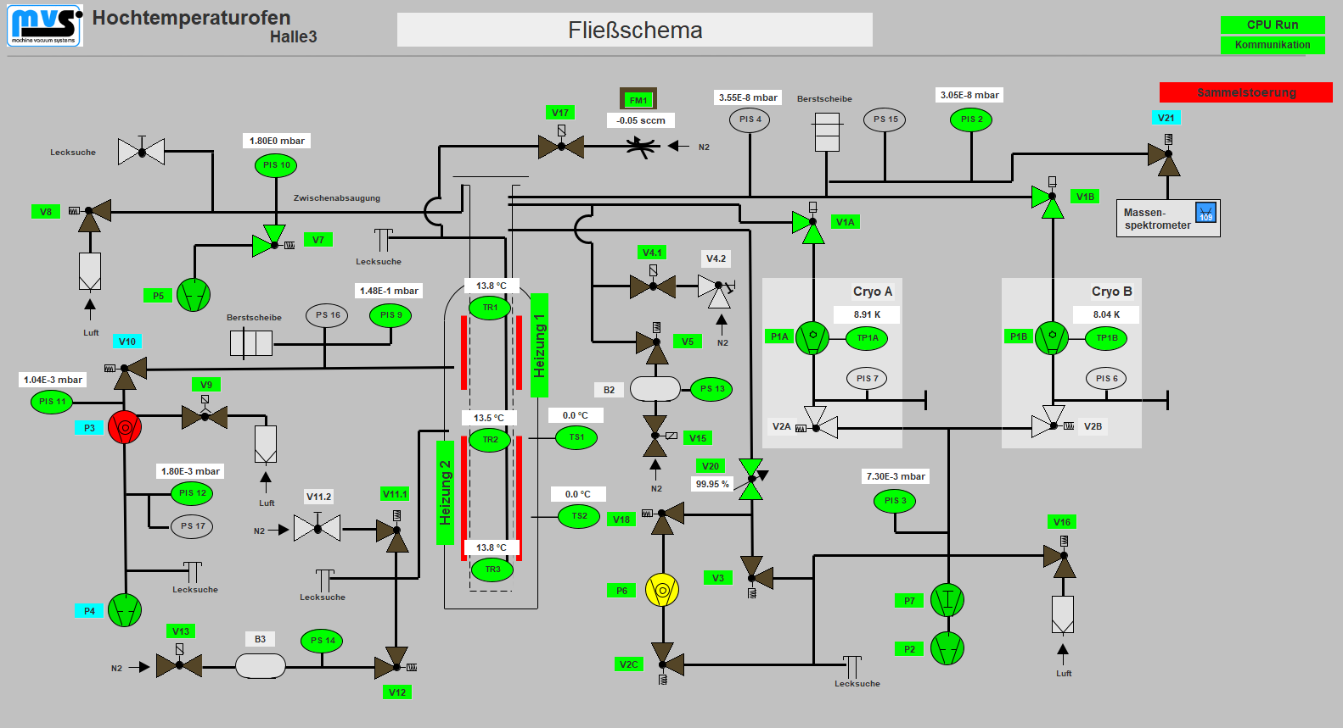

Slide 3
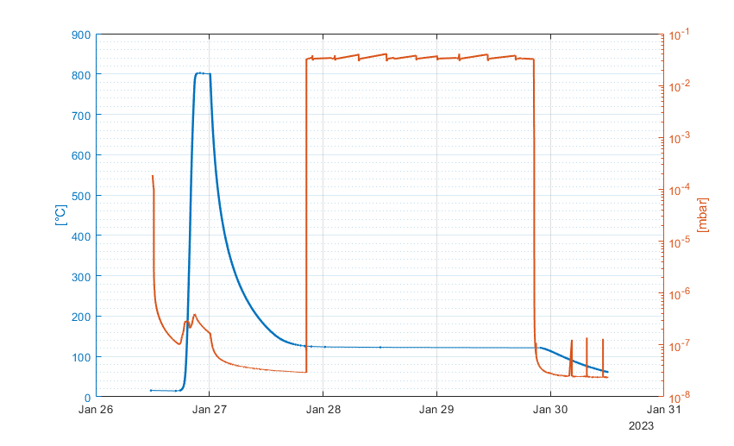
Infusion run 1RI03
Cavity: 1RI03 Probe: 16 (Gestellplatz: oben) RRR-Probe: 6 (Gestellplatz: oben) 382 Probe: 18 (Gestellplatz: unten)

Slide 4
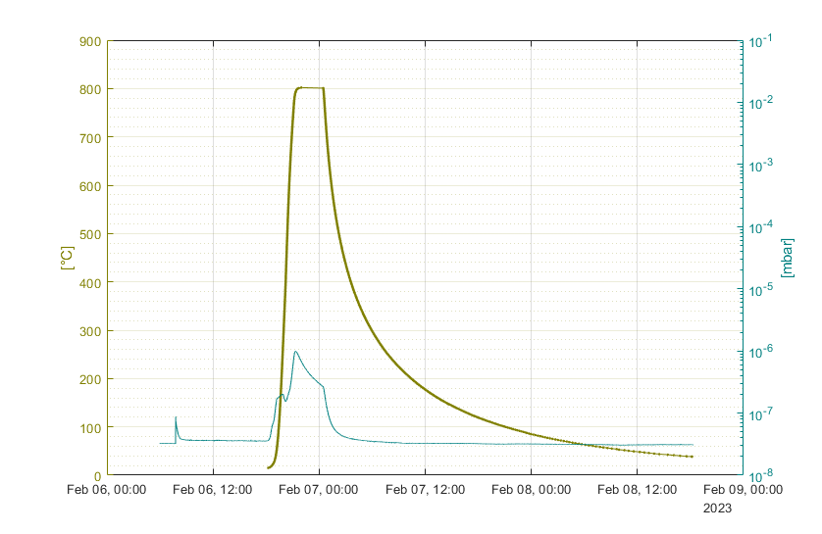
Infusion run 1RI03
800°C run 1AC2 directly after the Infusion run

Slide 5
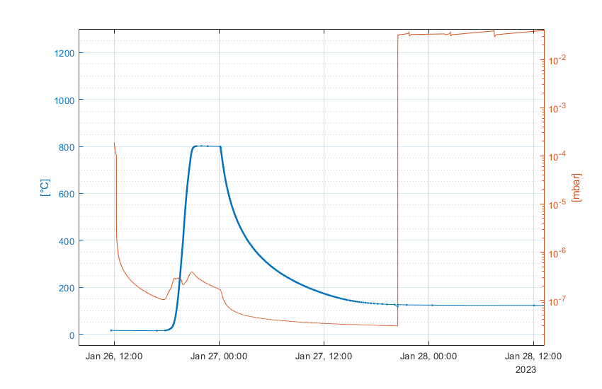
Infusion run 1RI03
800°C run 1AC2 directly after the Infusion run

Slide 6
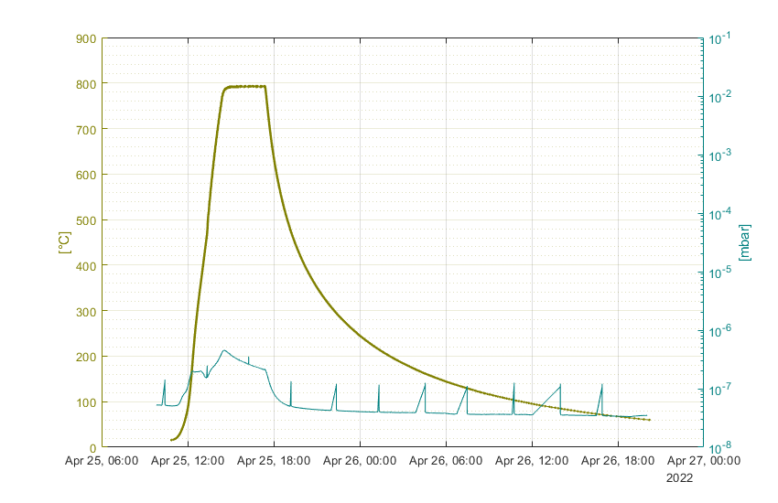
Infusion run 1RI03
800°C run 1AC3 from 2022

Slide 7
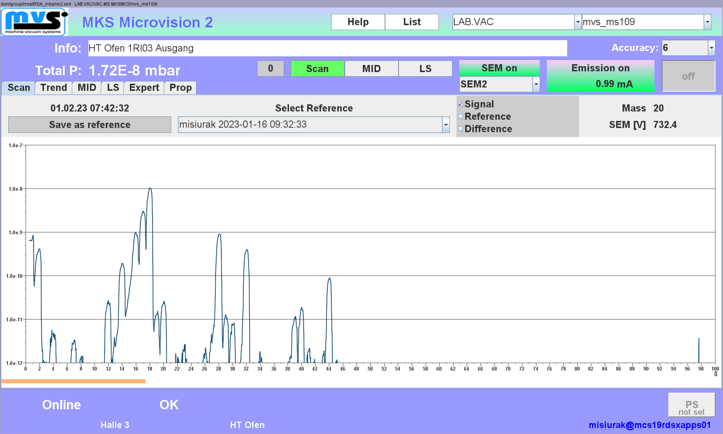
Ausgangsspektrum:

Slide 8
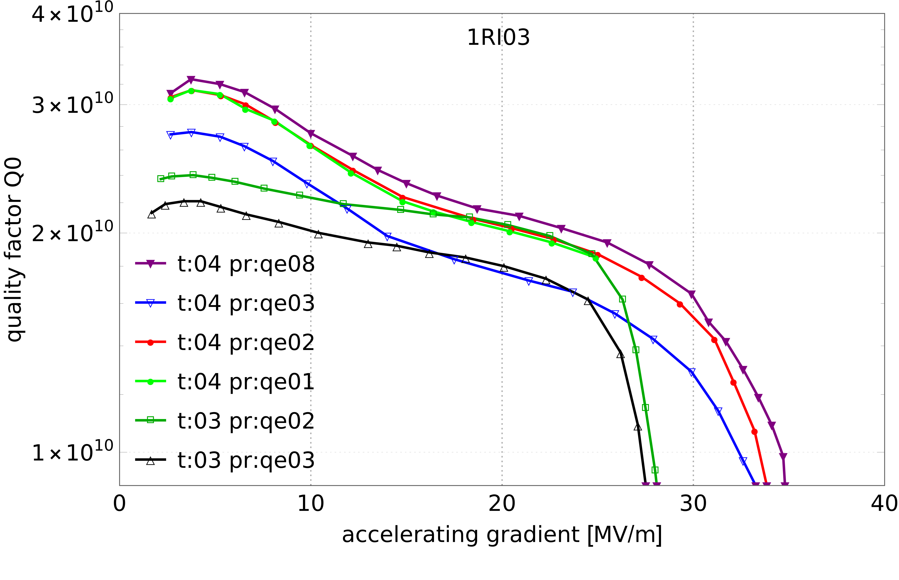

Slide 9
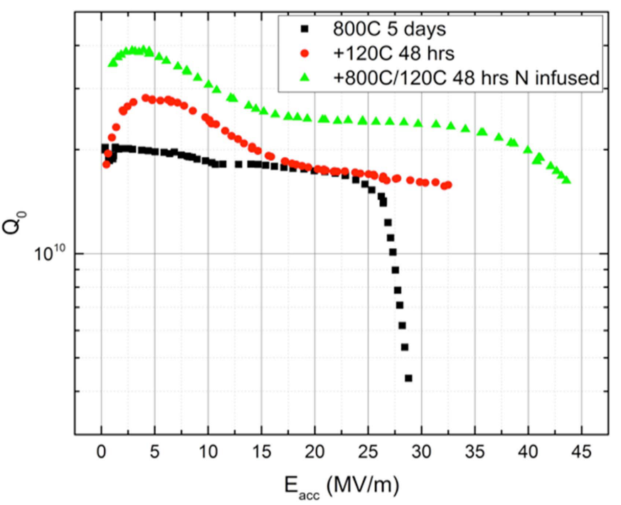
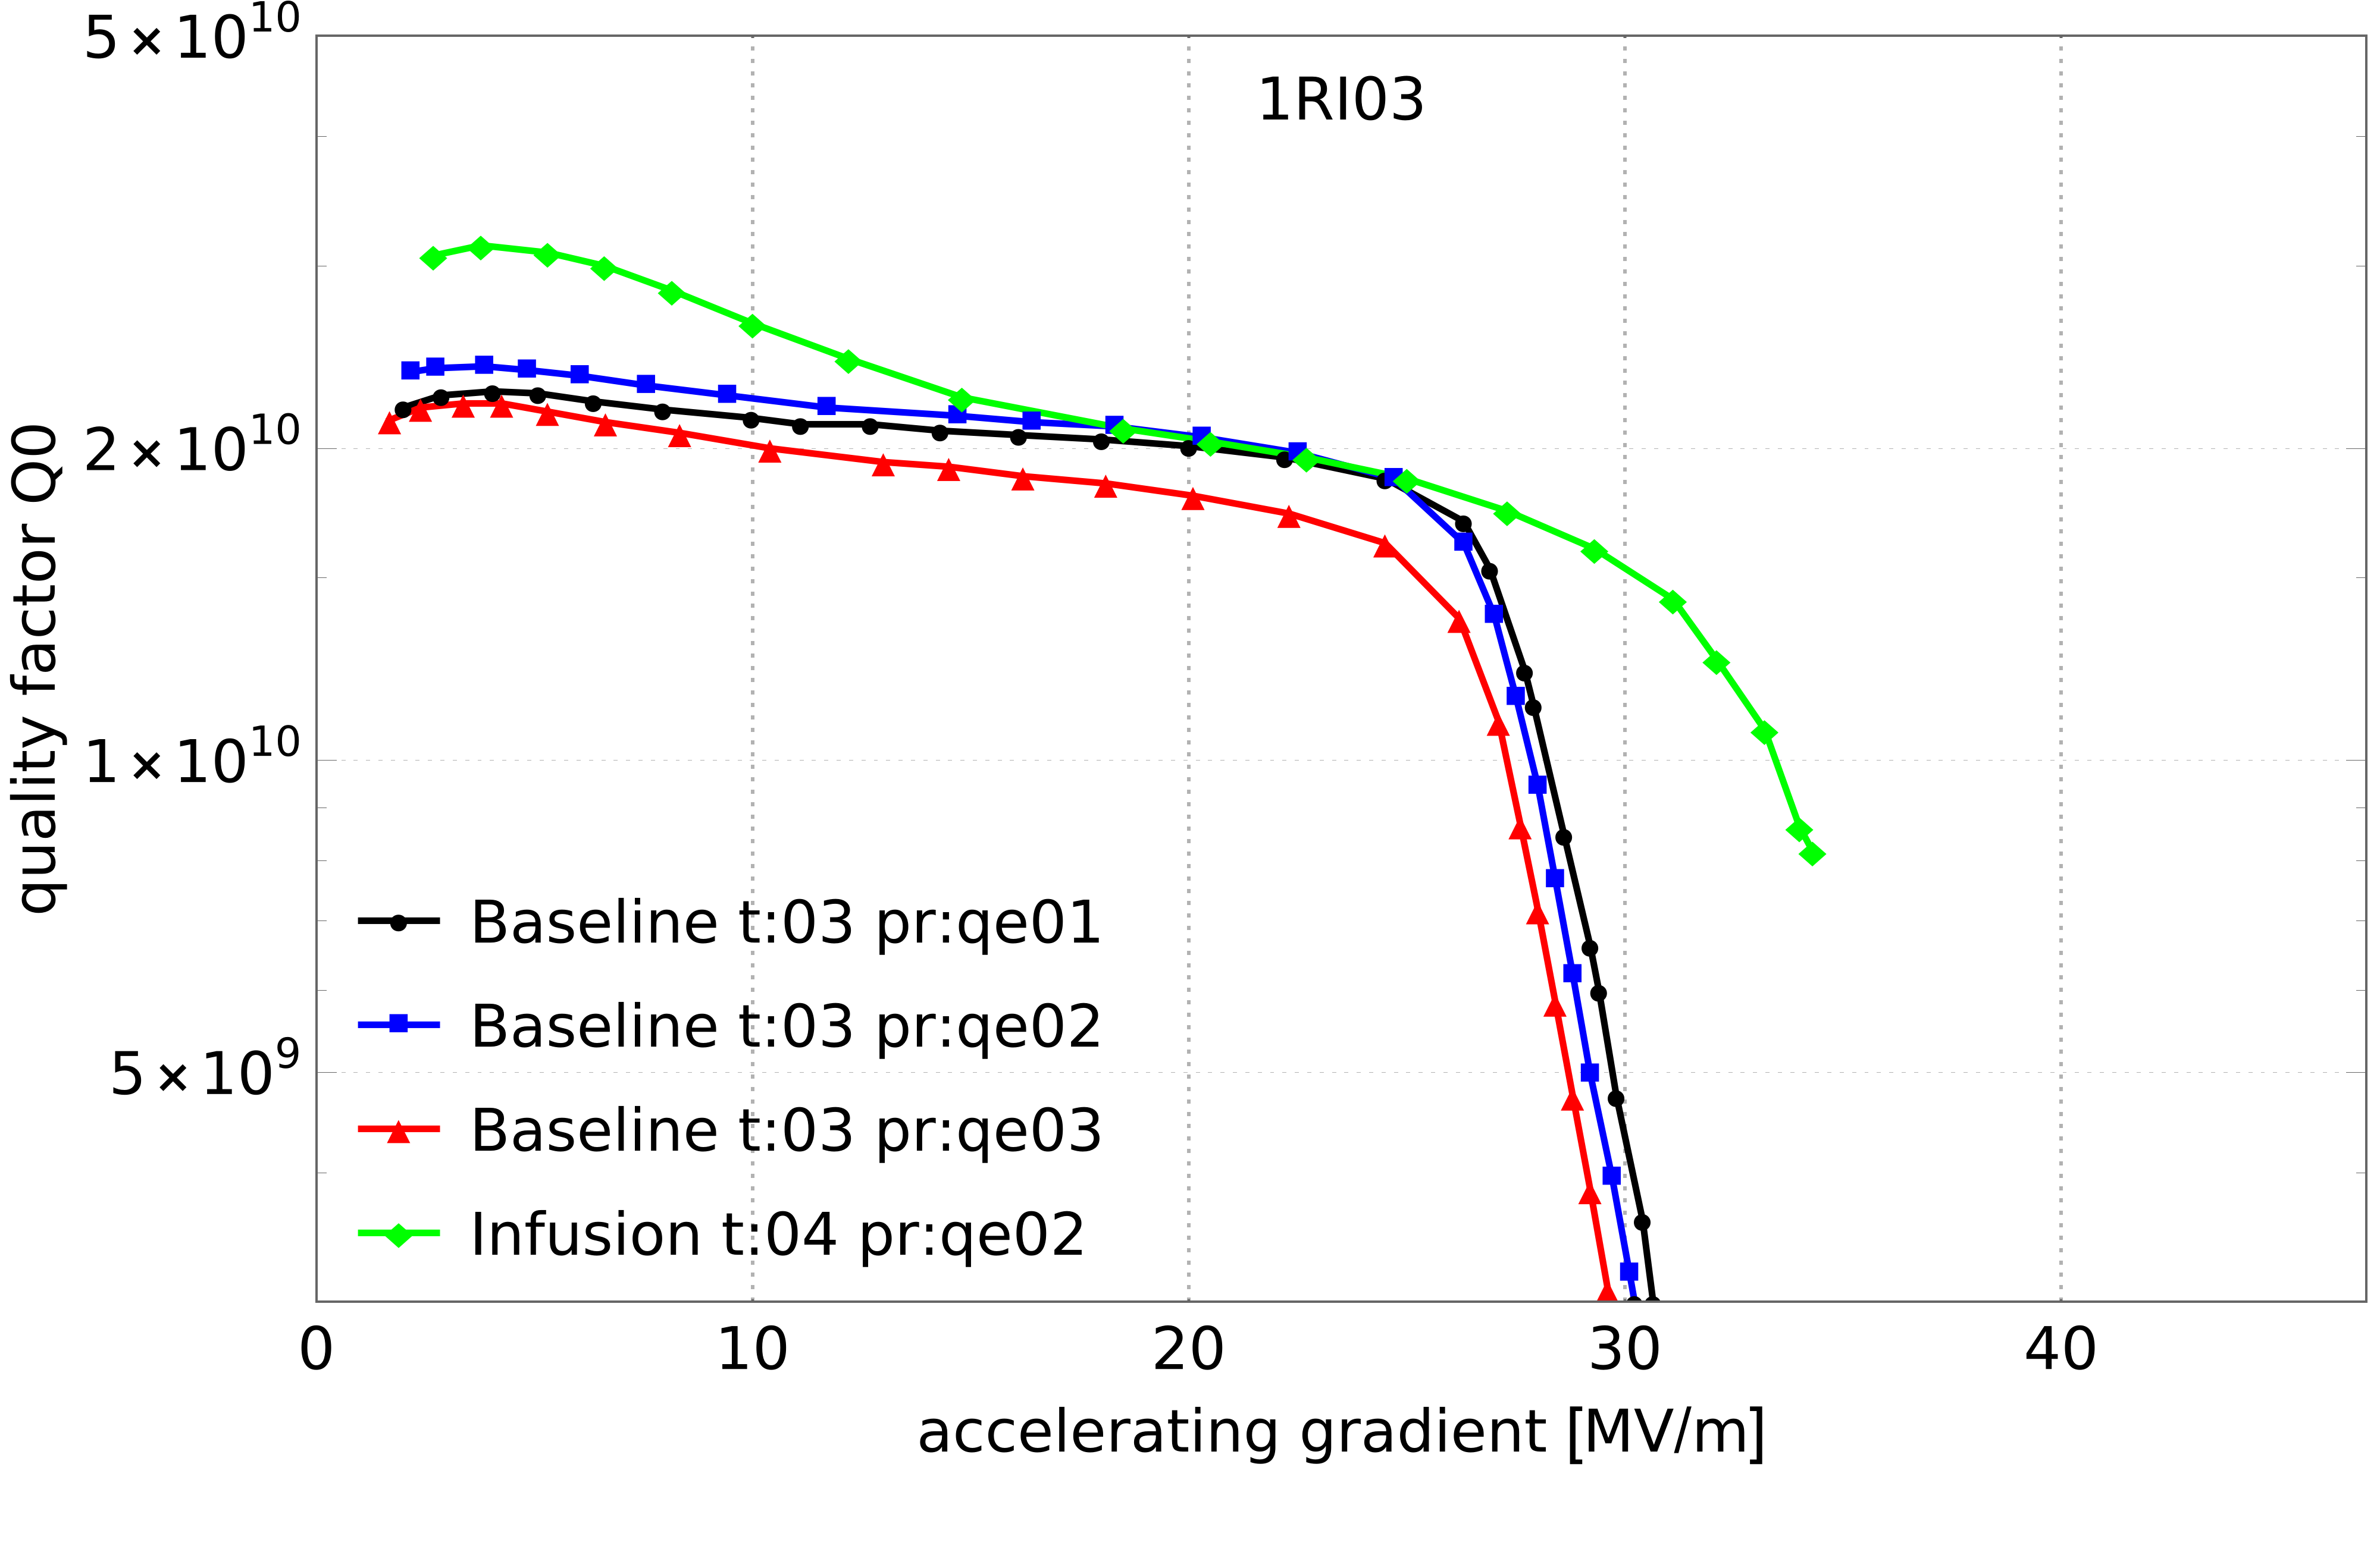

Slide 10
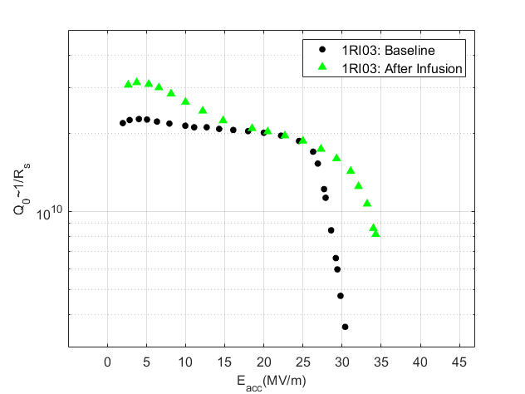

Slide 11
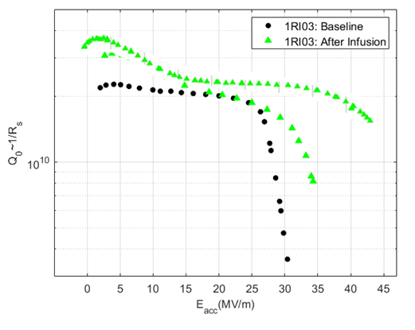

Slide 12
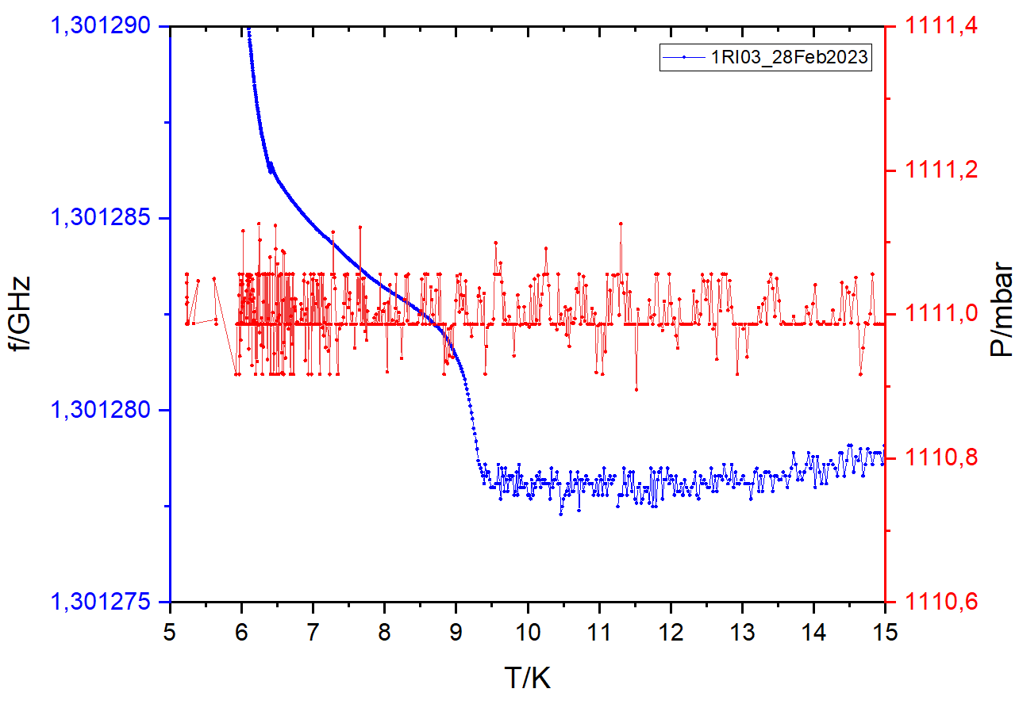
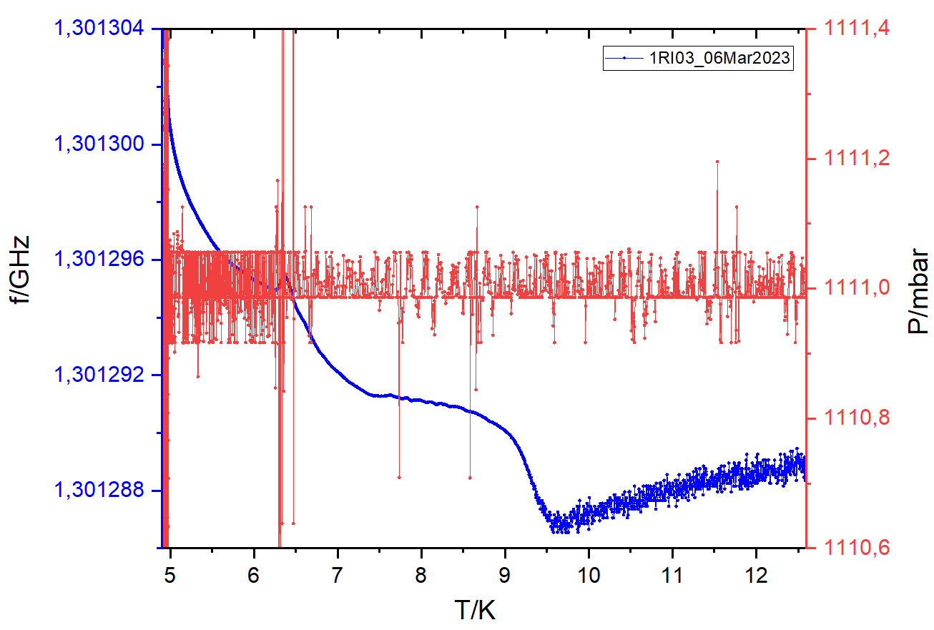

Slide 13
